Slide 1

Movie Link
웹 어플리케이션 개발 프로젝트
팀장: 김정석
팀원: 김세중, 김세현, 황지영, 김솔, 장경호, 김도현

Slide 2
Contents
1
프로젝트 팀 구성
3
프로젝트 수행절차
- 팀원 소개
프로젝트 수행일정
프로젝트 수행내용
4
프로젝트 수행결과
2
프로젝트 기획 및 설계
- 화면 구현 및 기능 소개
- 프로젝트 주제 및 선정 배경
- 프로젝트 개요
- 개발 환경 및
- 시스템 설계문서
5
자체평가 및 의견
- 자체 평가
- Refernce

Slide 3
1
프로젝트 팀 구성 및 역할

Slide 4







1. 프로젝트 개요
팀원 소개
김정석
김세중
김도현
장경호
김세현
황지영
김솔
API, DB 설계
데이터 수집
배포
배포
회원가입
로그인
인물 상세
티어리스트
API 데이터
배포
박스오피스
통계
DB설계
관리자
숏폼
화면설계
커뮤니티
화면설계
커뮤니티
화면설계
영화상세
리뷰

Slide 5
2
프로젝트 기획 및 설계

Slide 6
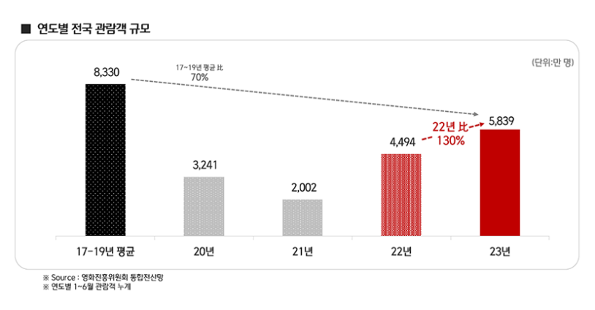
2. 프로젝트 기획 및 설계
프로젝트 주제 및 선정 배경
코로나 이후 영화 시장
최근 회복세를 보임
2030 소비층을 타겟
영화 정보 제공, 의견 교환
커뮤니티 개발 기획

Slide 7

2. 프로젝트 기획 및 설계
프로젝트 주제 및 선정 배경
기존 사이트 문제점
단순한 정보 제공, 참여형 기능 부족
개인화 추천 기능
참여형 기능
일일 박스오피스 통계

Slide 8
2. 프로젝트 기획 및 설계
프로젝트 개요
영화
통계
박스오피스
리뷰
평점
커뮤니티

Slide 9




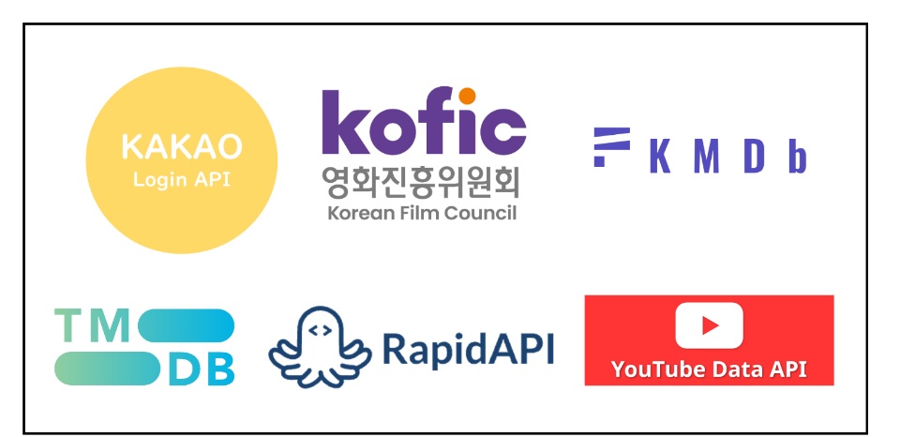
2. 프로젝트 기획 및 설계
개발 환경
도구
프론트
버전 관리
백엔드
Open API

Slide 10
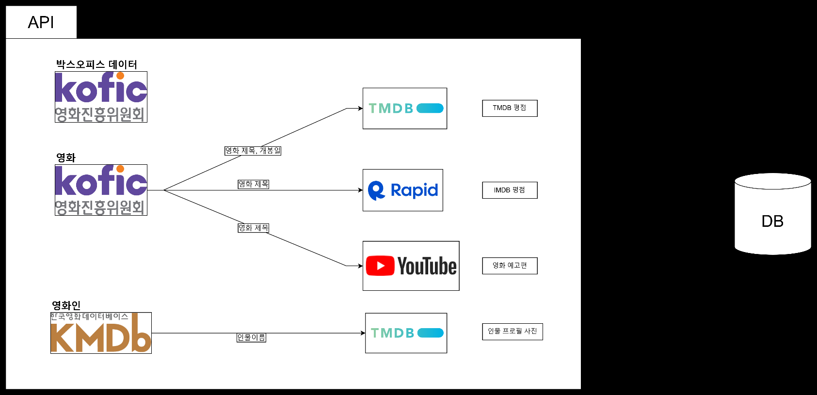
2. 프로젝트 기획 및 설계
API 도식도

Slide 11
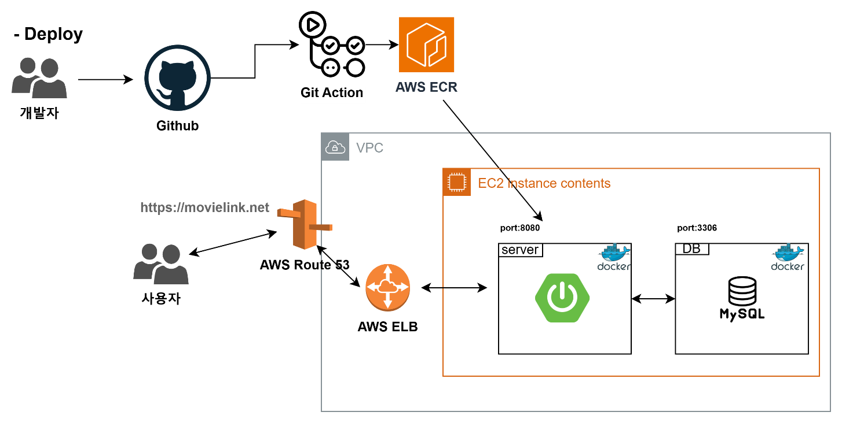
2. 프로젝트 기획 및 설계
프로젝트 구조도
OS: Ubuntu 24.04 LTS EC2 instance : t2 - Large

Slide 12
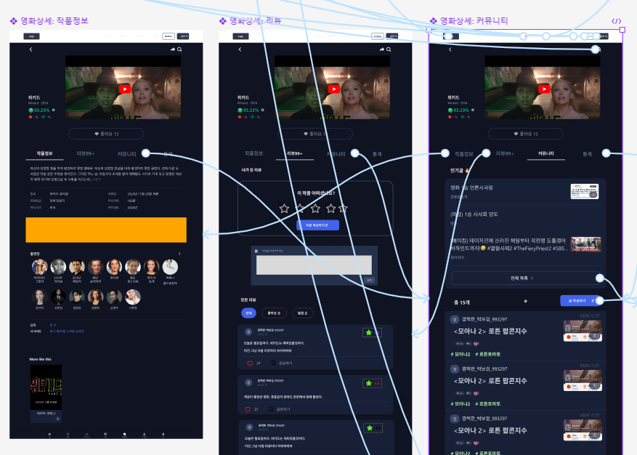
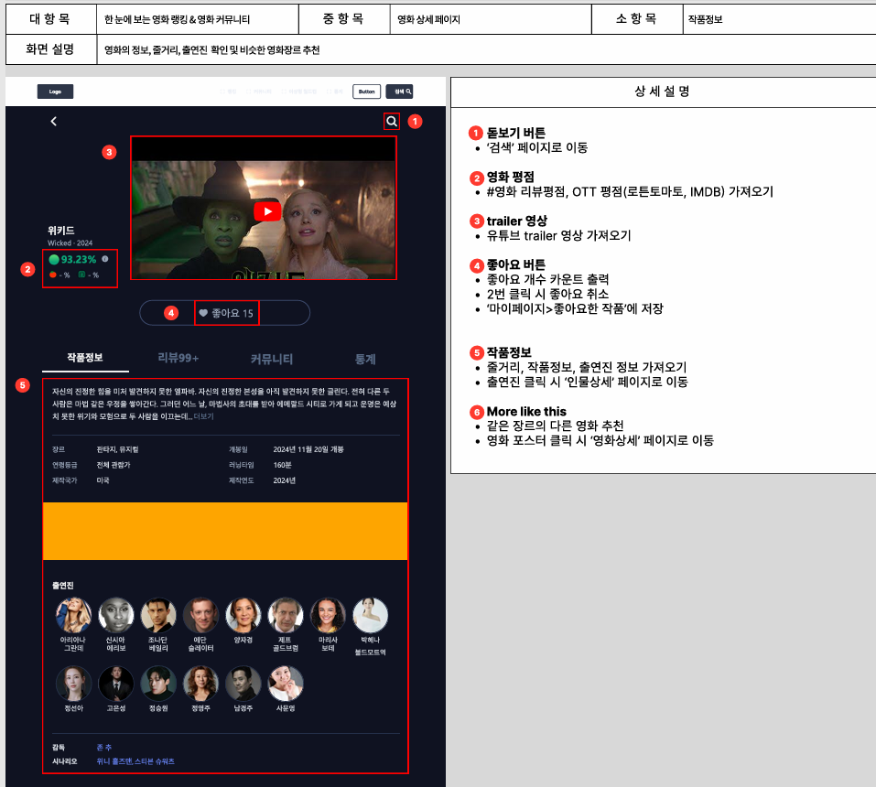
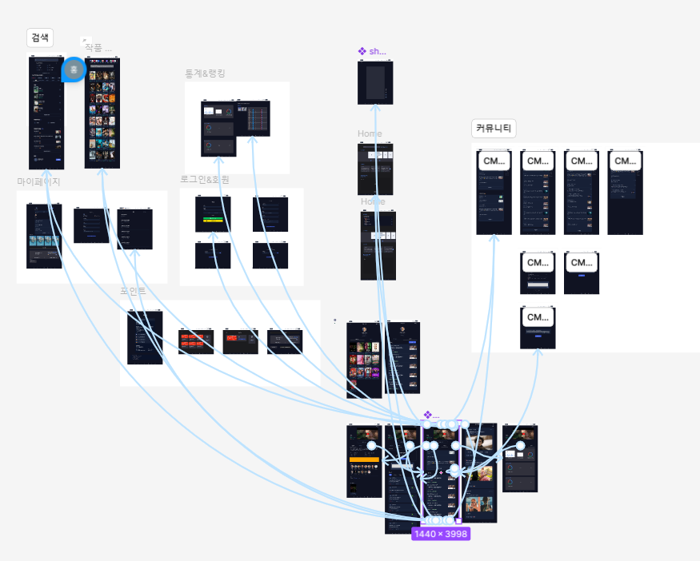
2. 프로젝트 기획 및 설계
화면설계서 – 피그마 UI
[화면 설계서]
[화면 설계서 - 영화상세 페이지]

Slide 13
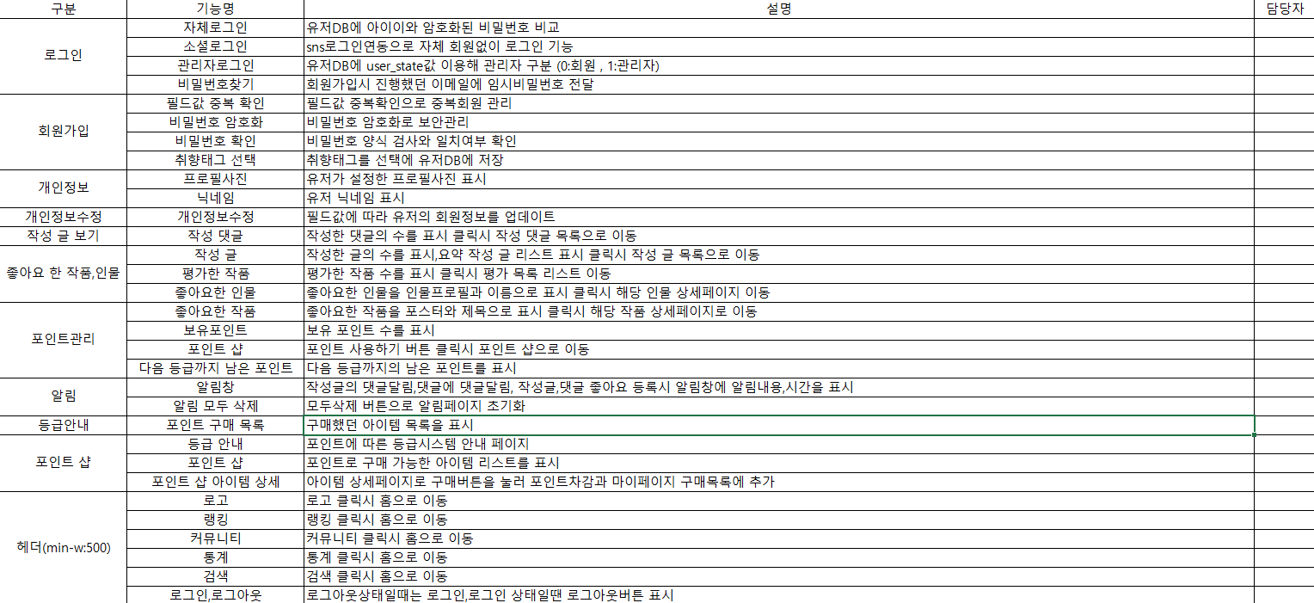
2. 프로젝트 기획 및 설계
기능명세서
[기능명세서]

Slide 14
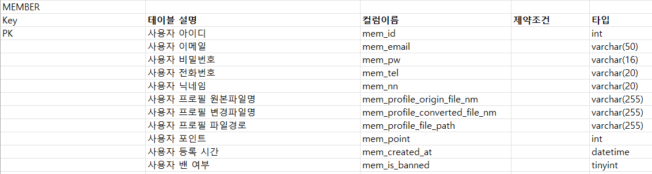
2. 프로젝트 기획 및 설계
데이터베이스 설계서 / ERD
[데이터 베이스 설계서 - 사용자 테이블]

Slide 15
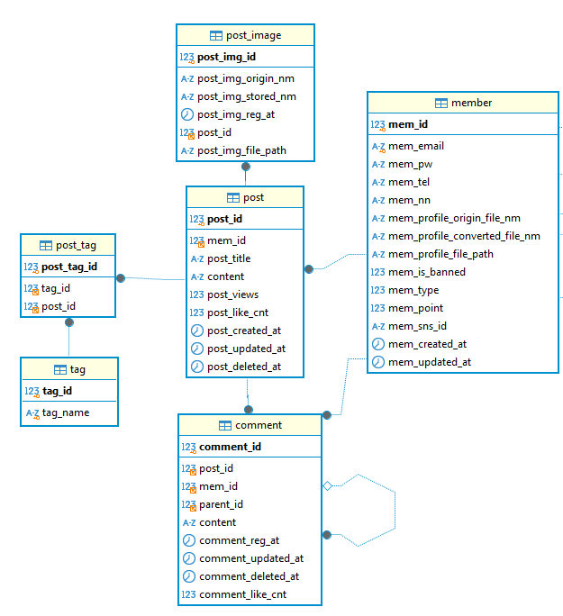
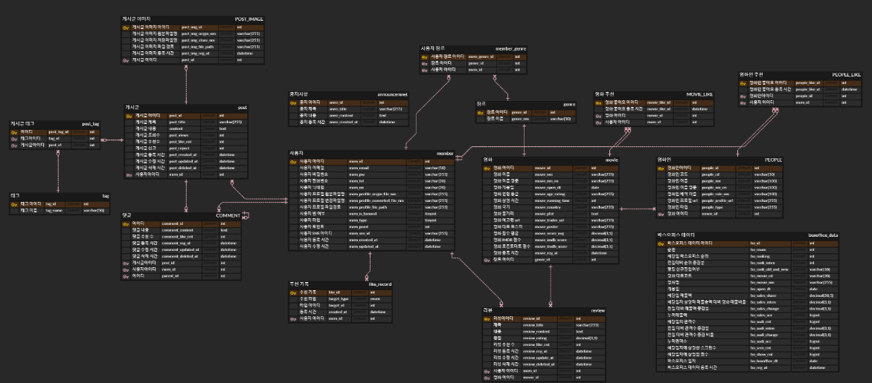
2. 프로젝트 기획 및 설계
데이터베이스 명세서 / ERD
[객체-관계 다이어그램]
[ERD – 커뮤니티 게시판]

Slide 16
3
프로젝트 수행 절차

Slide 17
3. 프로젝트 수행 절차 및 방법
프로젝트 수행 일정

Slide 18
4
프로젝트 수행 결과

Slide 19
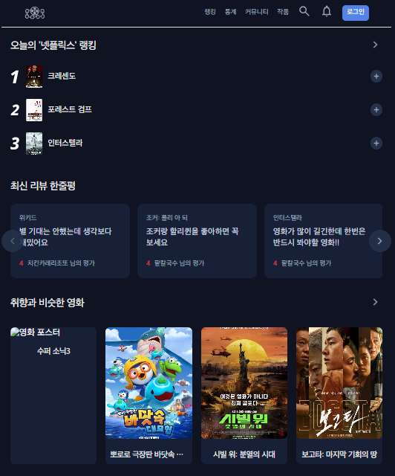
4. 프로젝트 수행 결과 - 메인 1
오늘의 랭킹
OTT 사이트와 자체사이트 TOP3
최신 리뷰 한 줄 평
전체 영화 리뷰 최신순
취향과 비슷한 영화
로그인 시 취향선정 반영
비로그인시 사이트 추천 영화 반영

Slide 20
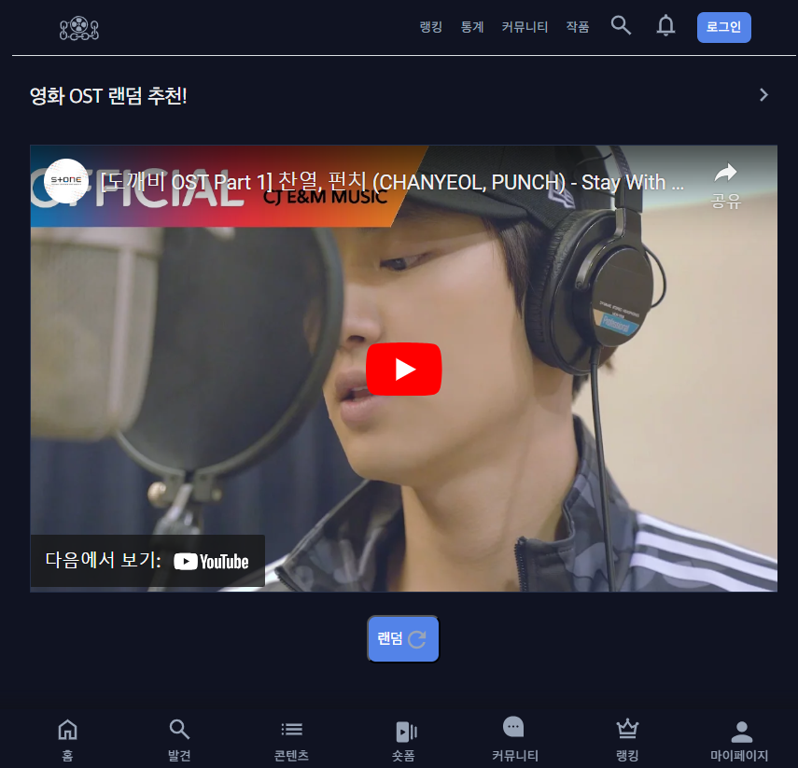
4. 프로젝트 수행 결과 – 메인 2
Header
자체 제작 로고
사이트 내 페이지 이동
영화 OST 랜덤 추천
YouTube API 기반 OST 기능구현
랜덤 추천
Footer

Slide 21
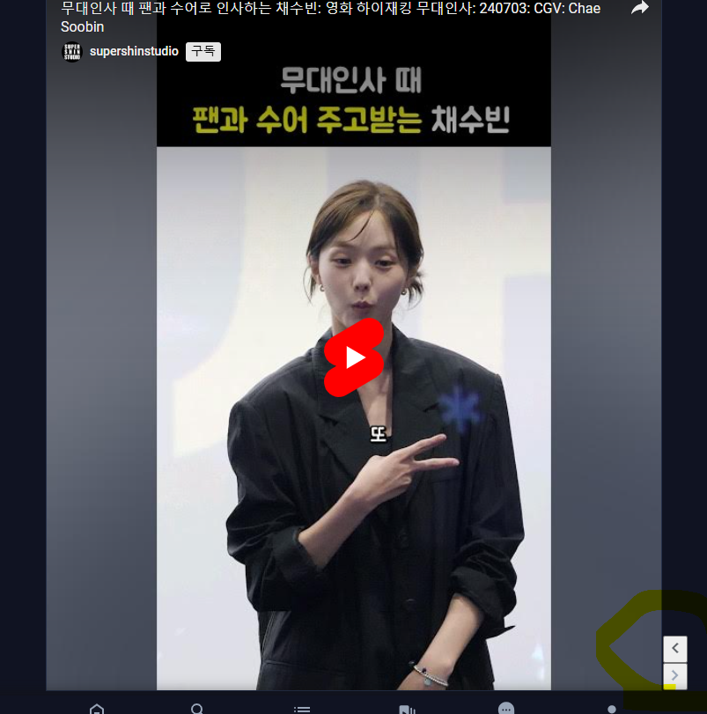
4. 프로젝트 수행 결과 - 숏폼
숏폼
숏폼 영상 제공 (4분 미만 영상)
YouTube API 기반
화살표 클릭 시 영화 관련 랜덤 영상 제공

Slide 22
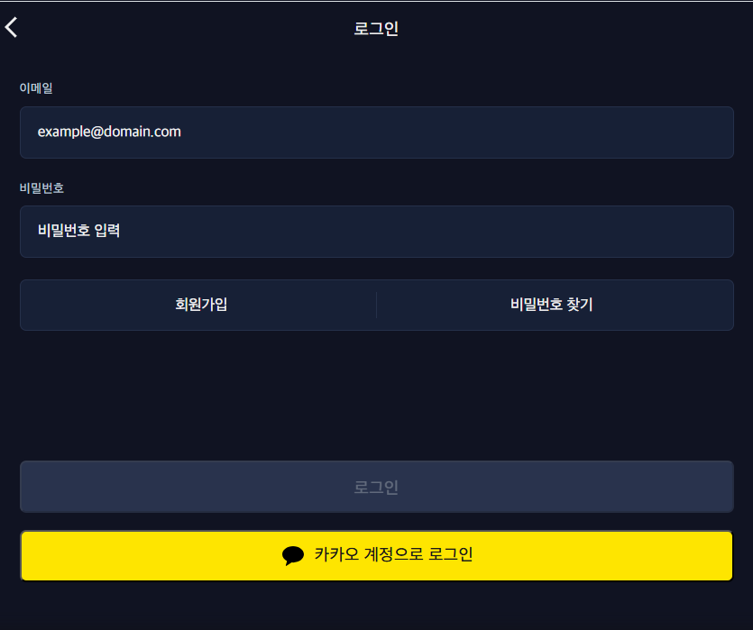
4. 프로젝트 수행 결과 – 로그인
가입 이메일, 비밀번호 입력
소셜 로그인 – 카카오 계정 연결
카카오 API 기반
OAuth2
Security이용

Slide 23
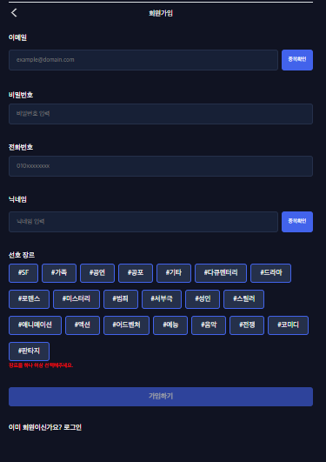
4. 프로젝트 수행 결과 - 회원가입
회원가입 개인정보 입력
이메일, 닉네임 중복확인
비밀번호 유효성 검사
선호장르
장르 선택 후 로그인시 취향 반영 정보제공

Slide 24
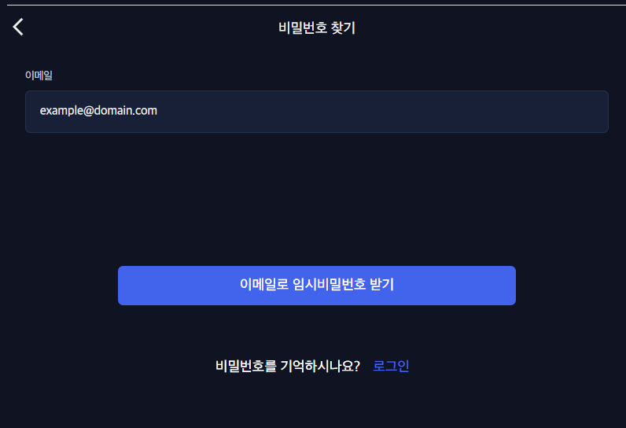
4. 프로젝트 수행 결과 – 비밀번호 찾기
비밀번호 찾기
회원가입 이메일 입력
해당 이메일로 임시 비밀번호 발급

Slide 25
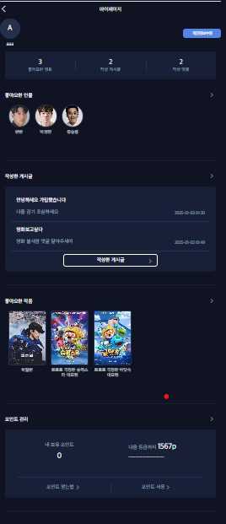
4. 프로젝트 수행 결과 – 마이페이지 1
개인정보수정
2. 활동 이력
좋아요 수, 댓글, 게시글 작성 개수
3. 좋아요한 인물
4. 작성한 게시글 목록

Slide 26
4. 프로젝트 수행 결과 – 마이페이지 2
좋아요 한 작품
포인트 관리 (추가예정)
게시글 작성 및 출석체크 활동 시 포인트 누적
등급제 적용

Slide 27
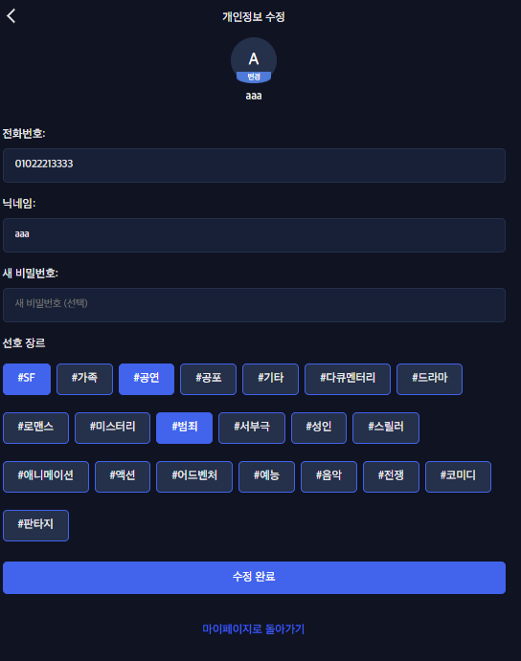
4. 프로젝트 수행 결과 = 개인정보수정
프로필 이미지 등록
개인정보 수정
닉네임, 새 비밀번호 수정 가능
3.선호장르 변경 또는 선택 가능
선호장르 선택 시 취향 반영

Slide 28
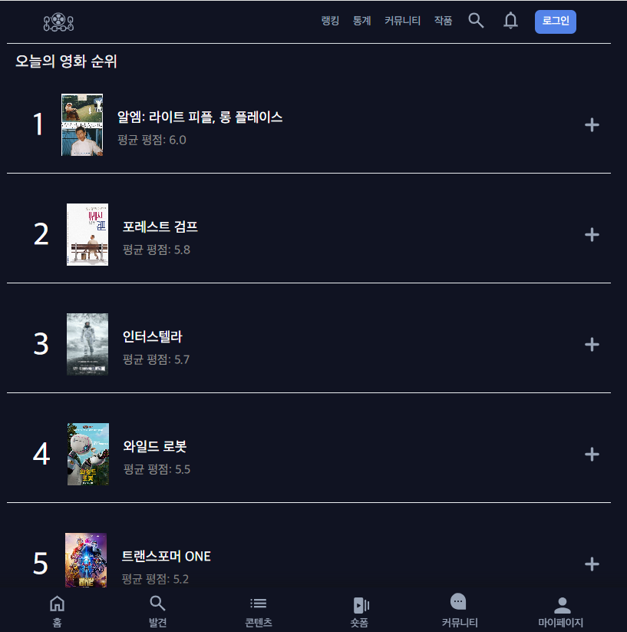
4. 프로젝트 수행 결과 – 랭킹
오늘의 영화 순위 (랭킹)
TMDB , IMDB, 자체 사이트
3개의 사이트 평점 종합 평균 순위
2. 상세페이지 이동

Slide 29
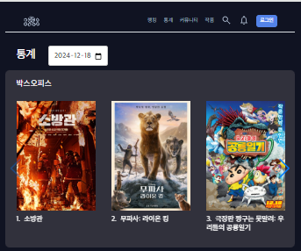
4. 프로젝트 수행 결과 – 통계 1
통계
선택한 요일의 박스오피스 순위
한국 영화관 기준

Slide 30
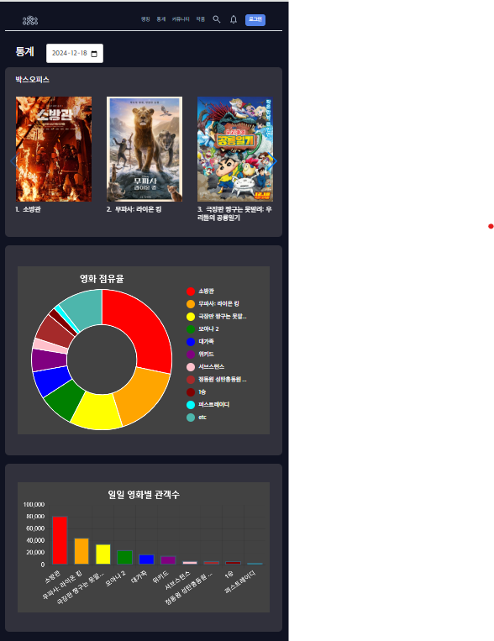
4. 프로젝트 수행 결과 – 통계 2
영화 점유율 차트
해당일 상영 영화기준 영화 점유율
2. 일일 영화별 관객수 차트
해당일 상영 영화별 관객수

Slide 31
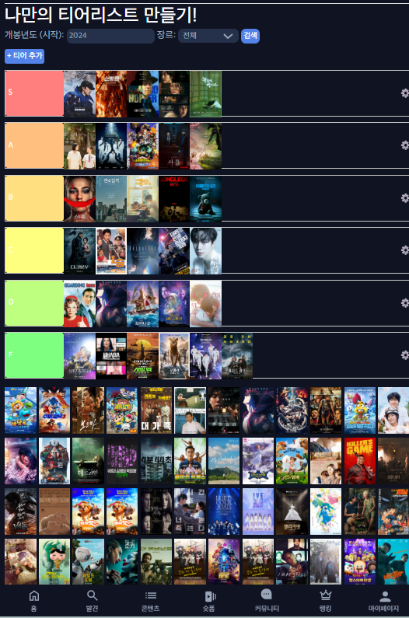
4. 프로젝트 수행 결과 - 티어리스트 티
나만의 티어리스트 만들기
기본 S~F등급 기준 취향별 영화 티어선정
영화 포스터 정렬 후 이미지화
제작 투어리스트 공유

Slide 32
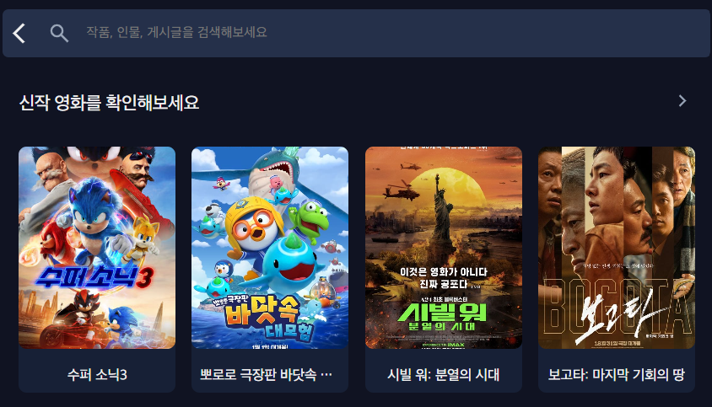
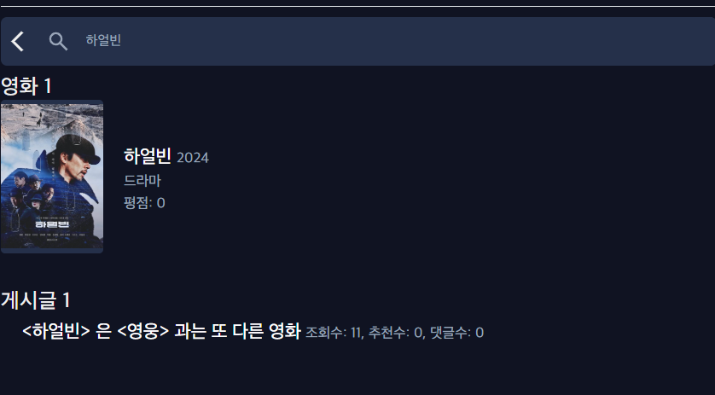
4. 프로젝트 수행 결과 - 검색
검색
검색 시 해당 영화 제공
관련 영화 게시글 제공

Slide 33
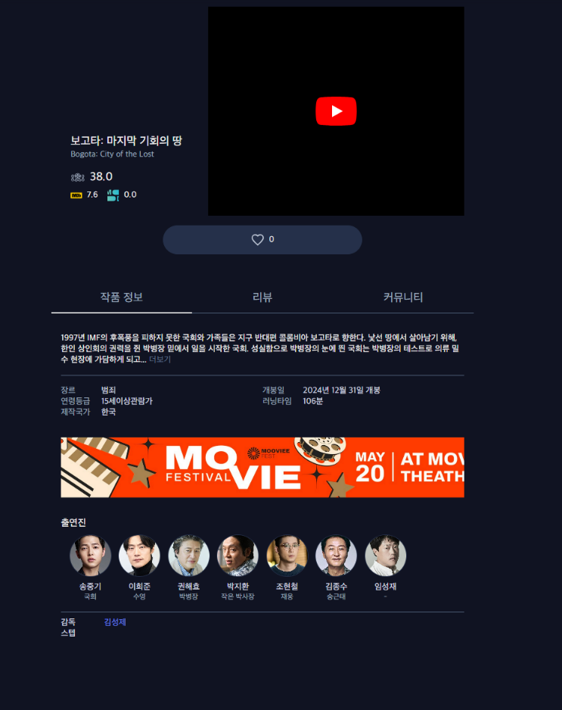
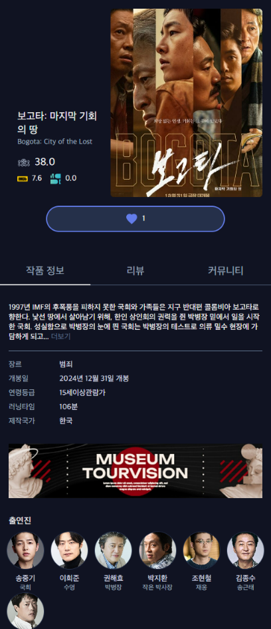
4. 프로젝트 수행 결과 – 영화상세 (작품 정보)
반응형 웹 지원
PC: 영화 트레일러 영상
모바일: 영화 포스터
2. 영화 정보 출력
좋아요 기능
좋아요 추가/취소
서버에서 반환된 좋아요 수 업데이트
줄거리 더보기/줄이기
로드 또는 20초마다 랜덤 배너

Slide 34
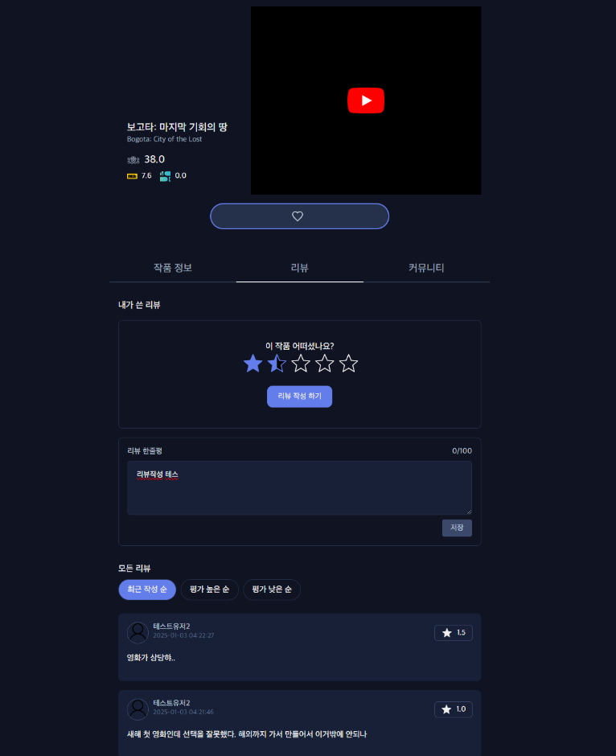
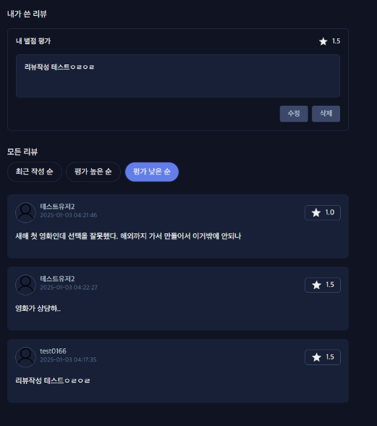
4. 프로젝트 수행 결과 - 영화상세 (리뷰)
1. 리뷰 작성 및 별점 기능
로그인 여부에 따라 리뷰 작성 제한
별점 클릭 이벤트로 별점 선택
2. 리뷰 수정, 삭제
3. 모든 리뷰 정렬: 최신순, 평점순

Slide 35
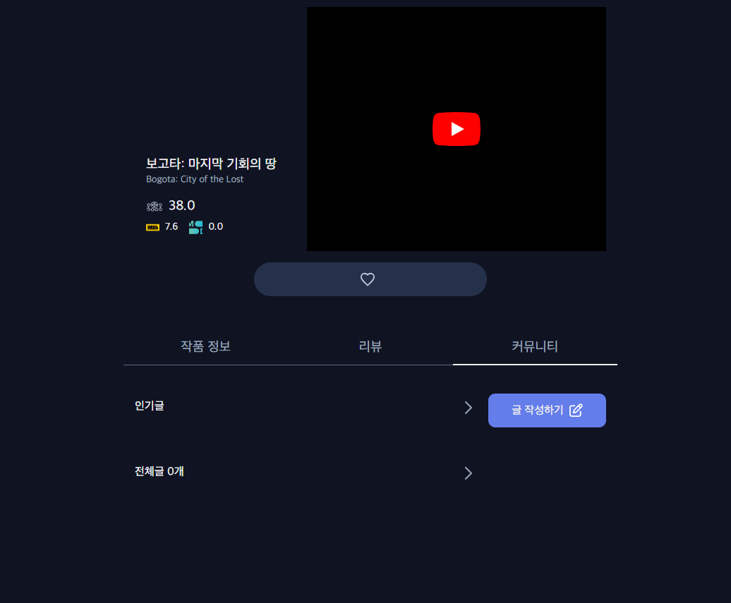
4. 프로젝트 수행 결과 – 영화상세 ( 커뮤니티)
인기글
상위 3개의 글 제목 표시
더보기 링크 제공
2. 전체글 목록
글 작성 버튼: 작성페이지로 이동
스크롤 탑 버튼
스크롤 위치가 600px 이상일 때만 표시

Slide 36
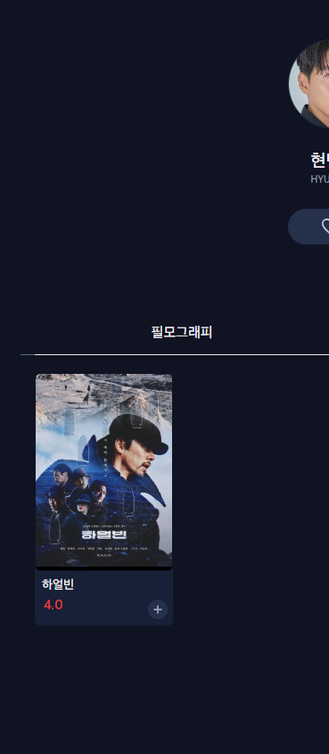
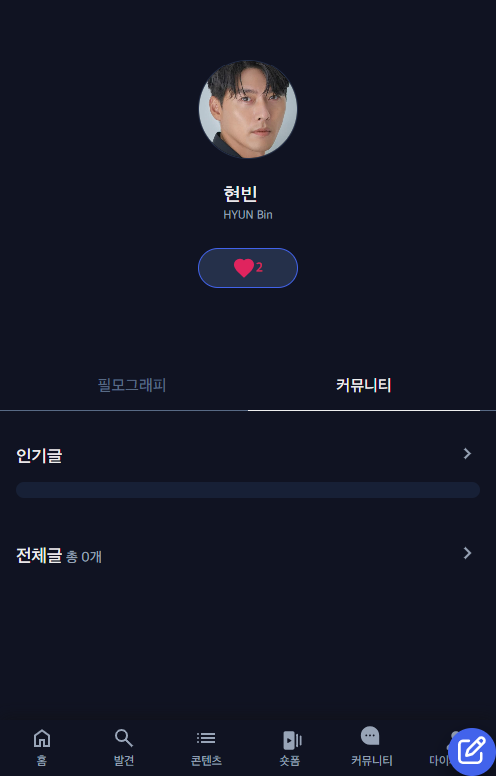
4. 프로젝트 수행 결과 – 인물상세 (필모그래피,커뮤니티)
구현 – 통계
영화 점유율 차트
해당일 상영 영화기준 영화 점유율
2. 일일 영화별 관객수 차트
해당일 상영 영화별 관객수

Slide 37
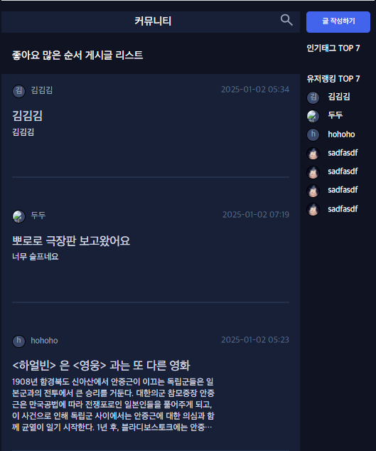
4. 프로젝트 수행 결과 – 커뮤니티 메인
커뮤니티 메인
좋아요 많은 순 게시글 리스트
인기태그 TOP7
게시글 작성 시 자주 사용된 태그 TOP7
3. 유저랭킹 TOP7
유저의 작성 게시글의 좋아요 총합 TOP7

Slide 38
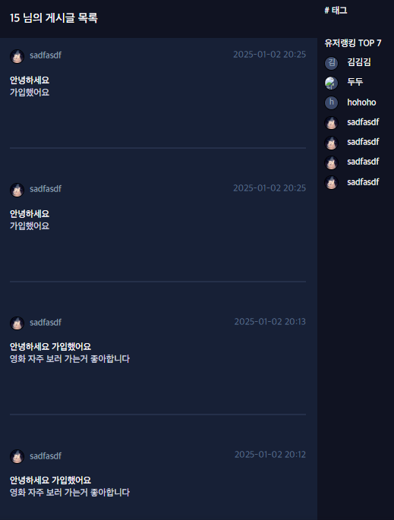
4. 프로젝트 수행 결과 - 커뮤니티 유저 게시글 List
커뮤니티 유저 게시글 목록
유저 랭킹 TOP7 중
선택 유저의 게시글 리스트

Slide 39
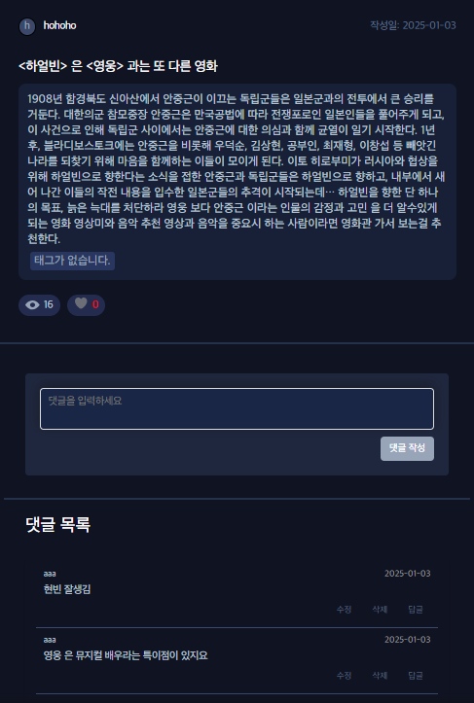
4. 프로젝트 수행 결과 – 게시글 상세페이지
게시글 상세페이지
게시글 제목, 내용, 태그
해당 게시글 조회수
게시글 좋아요 와 좋아요 수
2. 댓글 작성
로그인 시 작성 가능
3. 댓글 목록
작성 유저, 댓글 내용, 작성시간
작성 유저 수정,삭제 가능

Slide 40
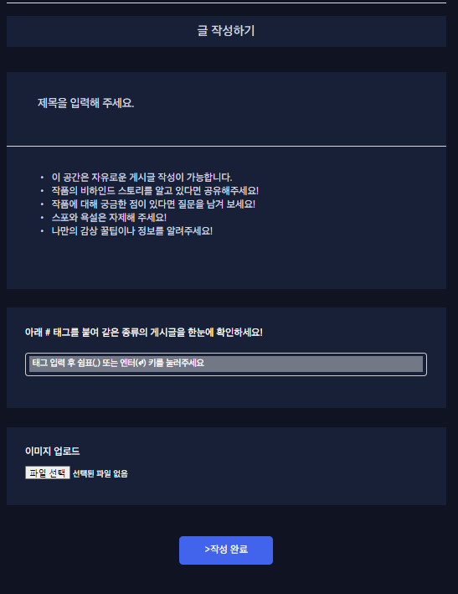
4. 프로젝트 수행 결과 – 게시글 작성하기
게시글 작성하기
게시글 제목
게시글 내용
게시글 태그
게시글 이미지 업로드

Slide 41
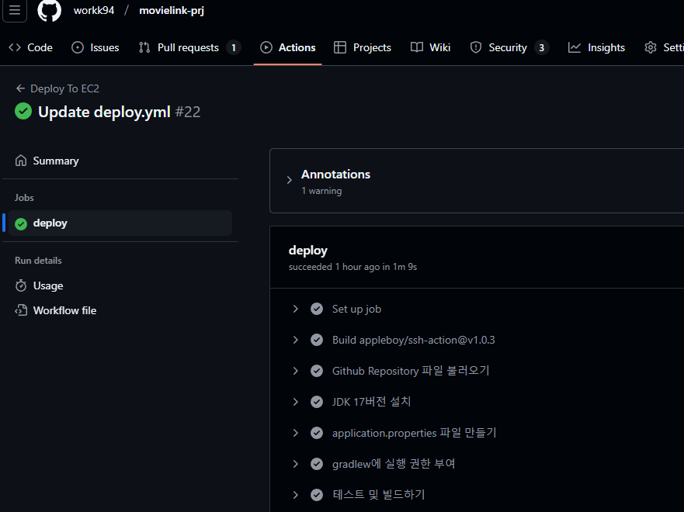
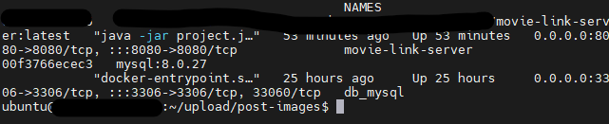
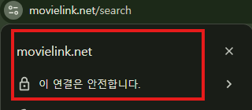
4. 프로젝트 수행 결과
배포
AWS ECR을 이용한 도커 이미지 파일 배포
Https 적용

Slide 42
5
자체 평가 의견

Slide 43
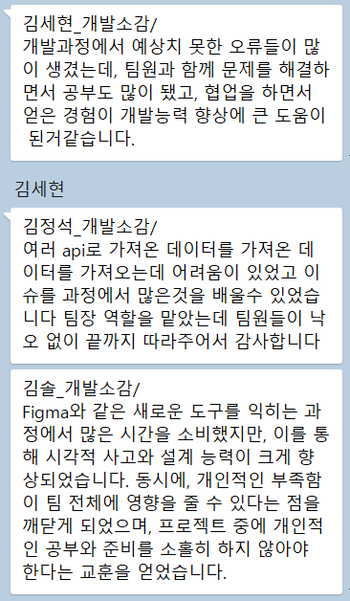
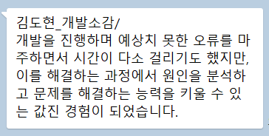
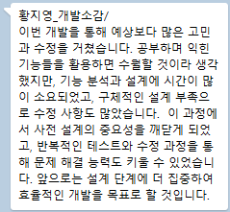
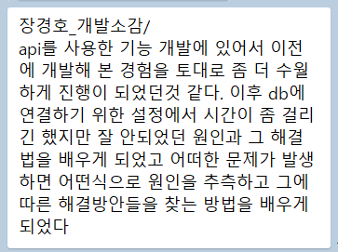
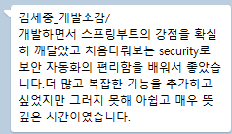
5. 프로젝트 개발소감

Slide 44





References

Slide 45
경청해 주셔서 감사합니다
Thank you

